Slide 1
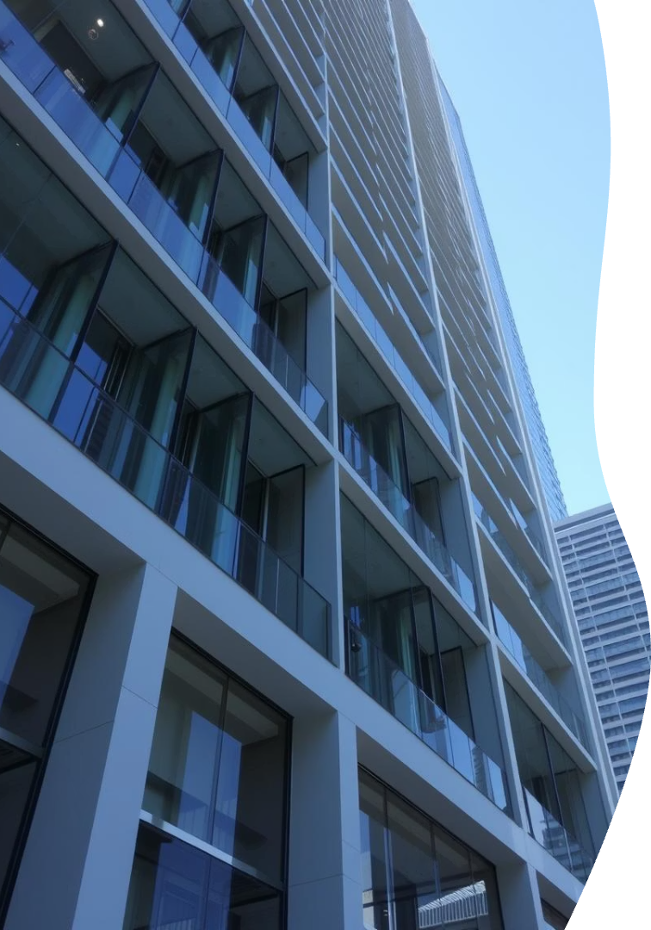
Simulador de Elevadores Inteligentes
Projeto Acadêmico – Engenharia de Software
Autores: Vinícius Azevedo da Fonseca e Ygor Jivago Leal Félix
Disciplina: Estrutura de Dados
Notes:
1

Slide 2

Objetivo do Projeto
Desenvolvimento
Inteligência
Criar simulador de elevadores para prédios com várias estratégias.
Aplicar estratégias inteligentes de despacho para chamadas.
Foco
Testar eficiência, economia e satisfação dos usuários.
Notes:
2

Slide 3
Funcionamento do Simulador
Entradas
Processamento
Número de andares e elevadores
Algoritmo seleciona elevador ideal conforme heurística definida.
Capacidade máxima por elevador
Tempo de deslocamento e consumo energético
Saída
Logs de chamadas, tempo de espera e consumo
Dados salvos em arquivo .dat para análise
Notes:
3

Slide 4
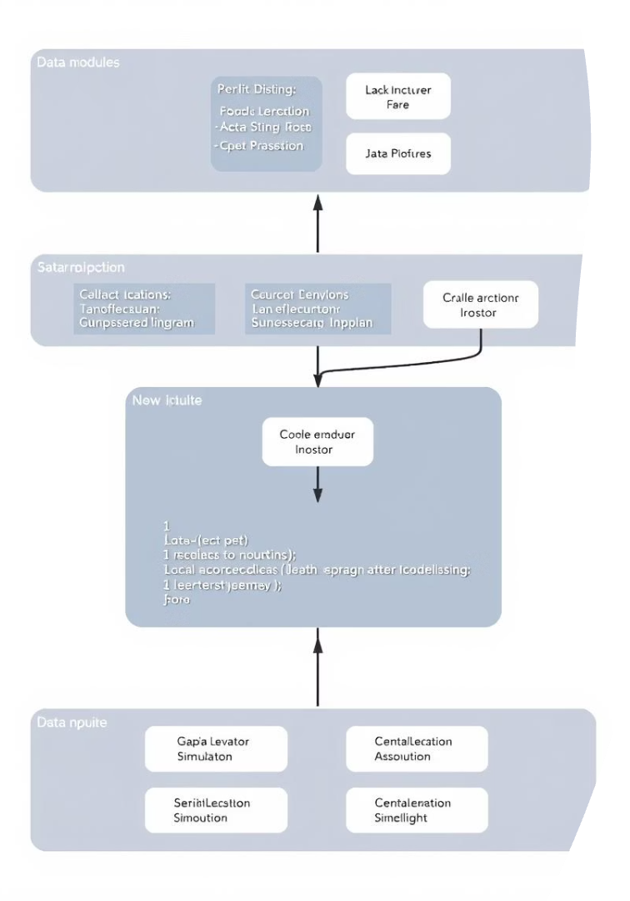
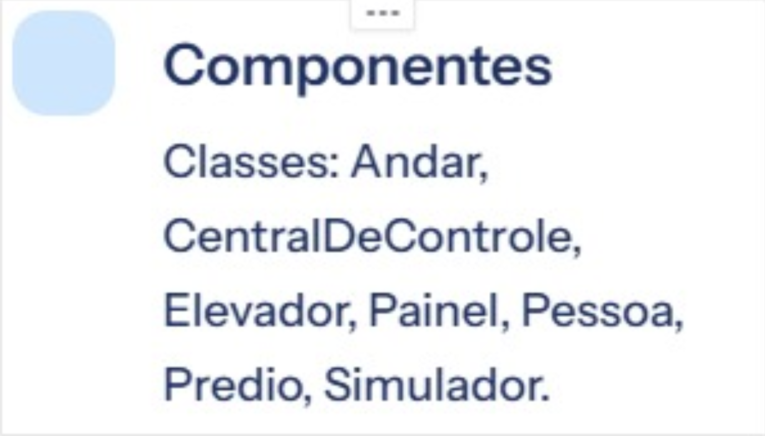
Arquitetura do Sistema
Tecnologias
Componentes
Java, estruturas próprias, serialização para persistência.
Classes: Andar, Elevador, CentralDeControle, entre outras.
Estruturas de Dados
Filas, listas e nós customizados para gerenciamento eficiente.
Notes:
4

Slide 5



Lógica dos Métodos de Atualização
Prédio → atualizar()
Atualiza o estado das pessoas em todos os andares.
Chama a Central de Controle para decisões.
Central de Controle → atualizar()
Analisa status dos elevadores e chamadas.
Decide quais elevadores atendem cada chamada.
Envia comandos de movimento aos elevadores.
Elevadores → atualizar()
Processa próximo destino na fila de atendimento.
Move entre andares conforme comando recebido.
Gerencia entrada e saída de passageiros.
Atualiza seu próprio estado: parado, subindo ou descendo.
Notes:
5

Slide 6
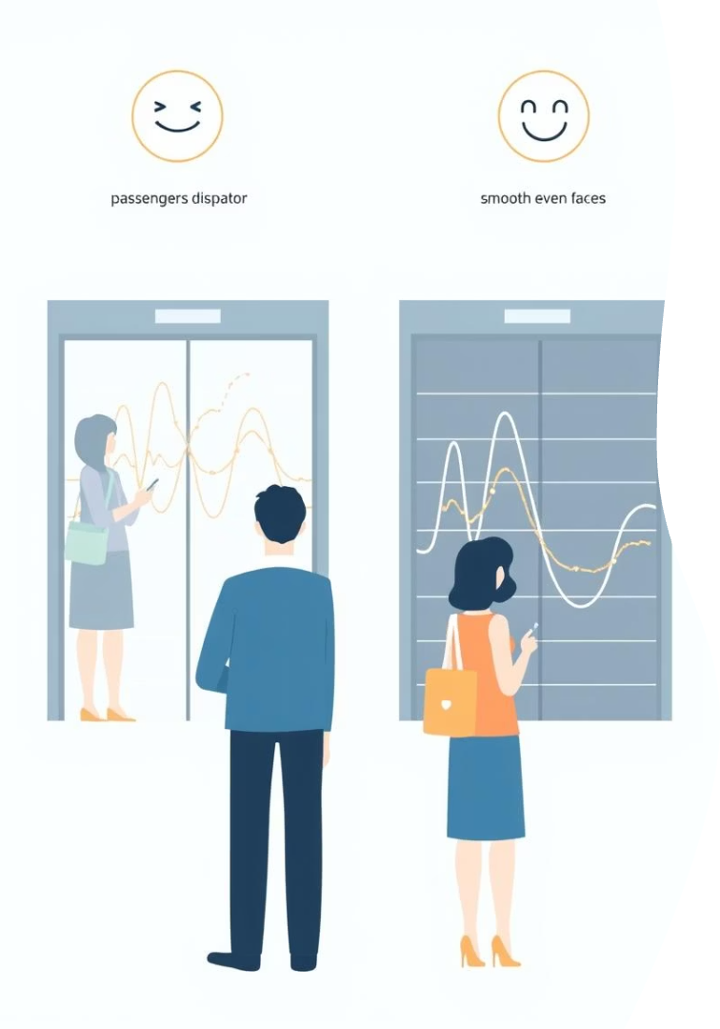



Heurísticas Aplicadas
Normal
Economia
Felicidade
Prioriza elevador com menos destinos ativos. Agilidade e simplicidade.
Foco em menor gasto energético por rota e paradas.
Minimiza tempo de espera, aumentando satisfação do usuário.
Notes:
6

Slide 7
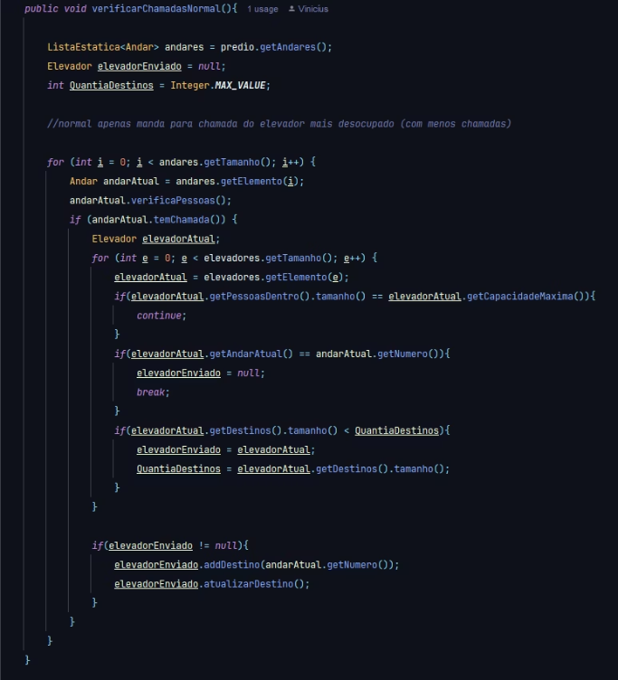
Modo Normal
Notes:
7

Slide 8
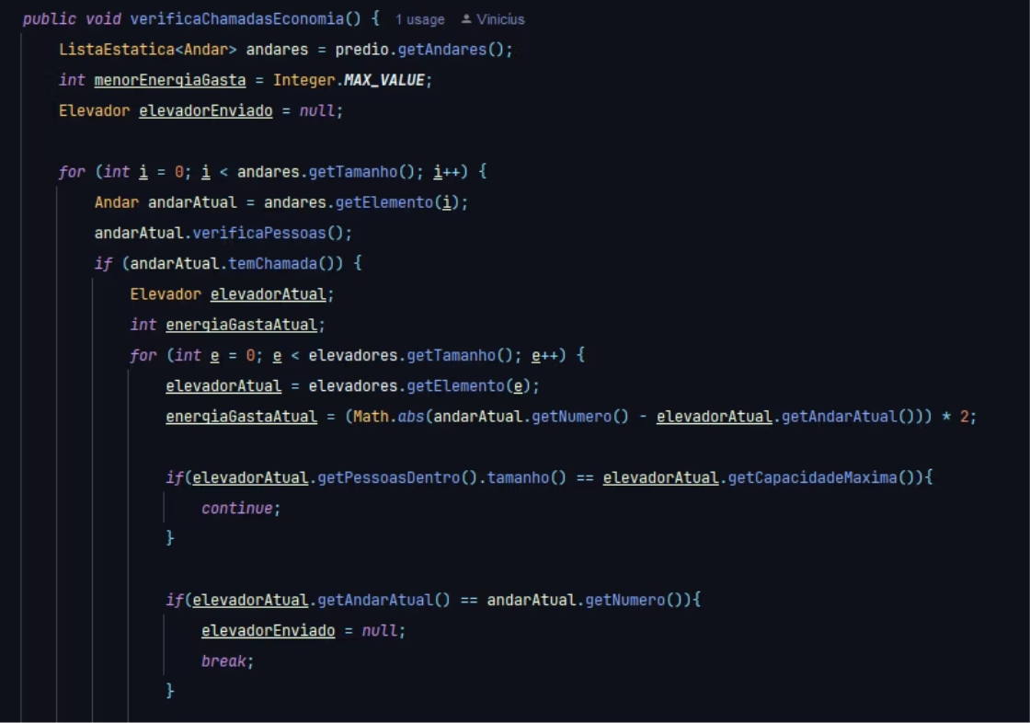
Modo Economia
Notes:
8

Slide 9
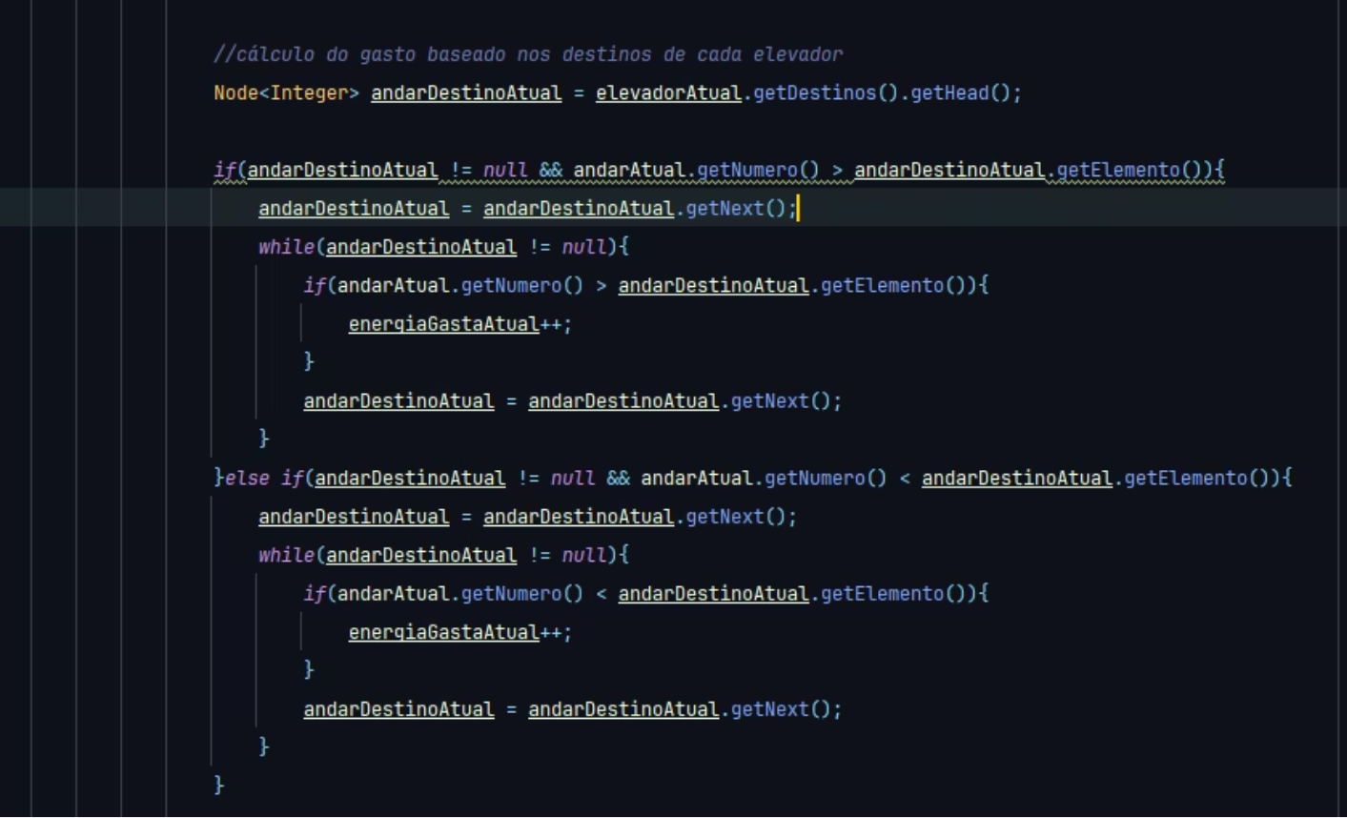
Notes:
9

Slide 10
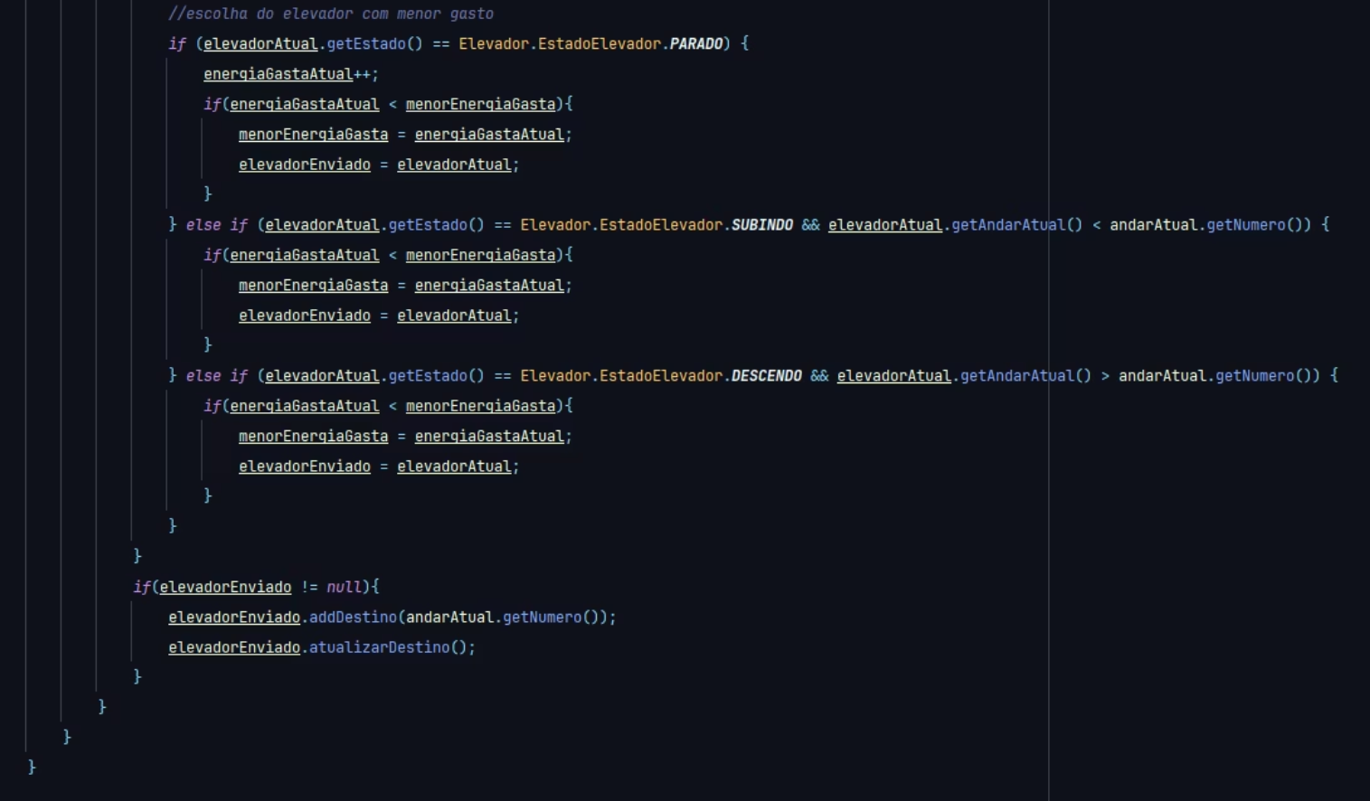
Notes:
10

Slide 11
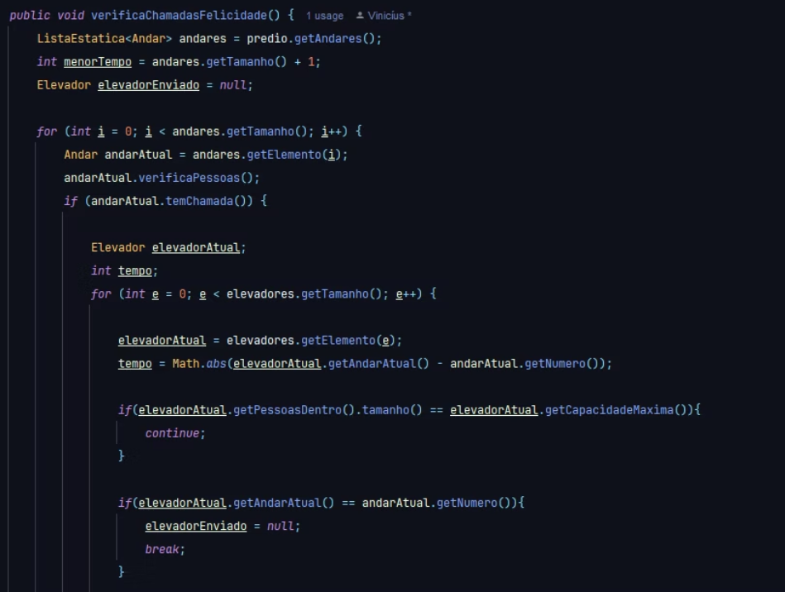
Modo Felicidade (Tempo de Espera)
Notes:
11

Slide 12
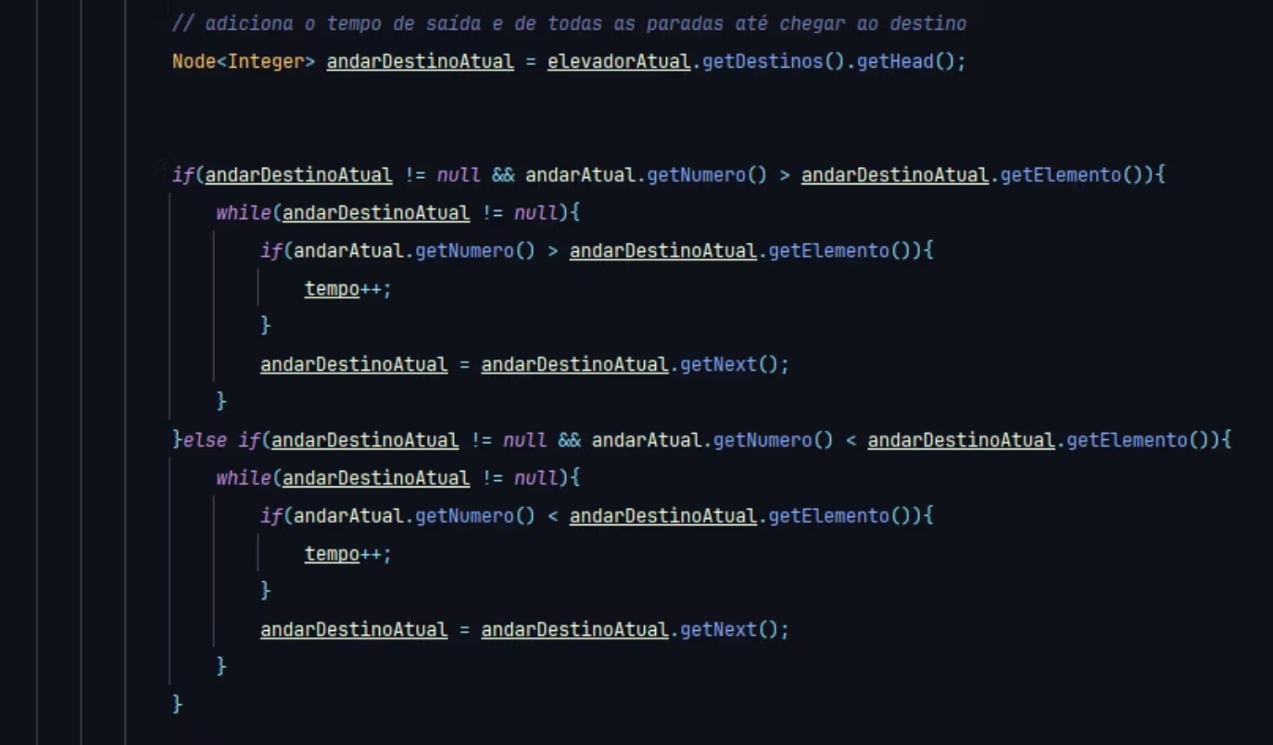
Notes:
12

Slide 13
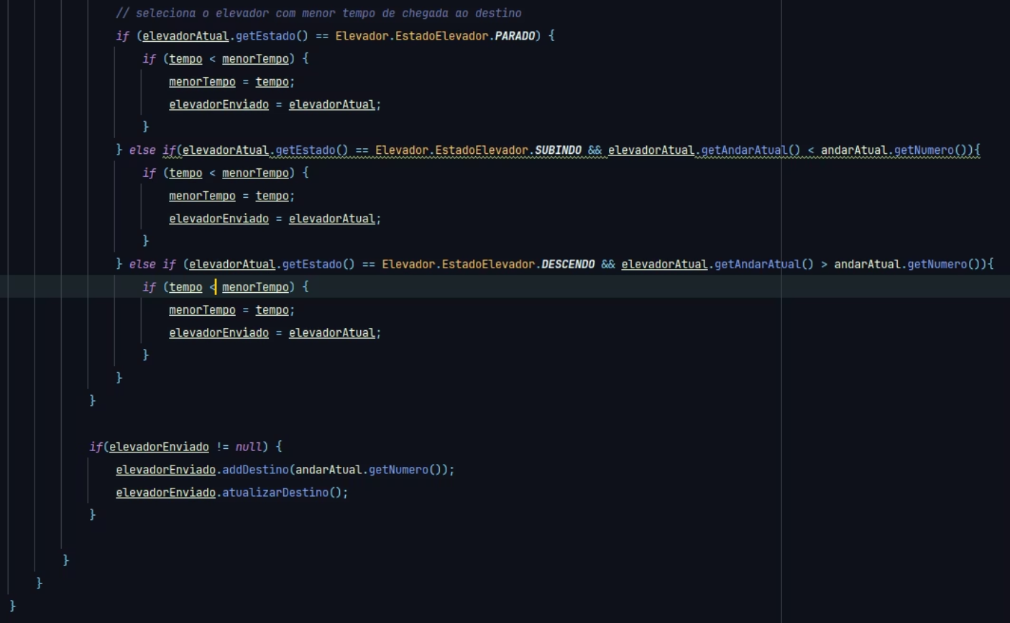
Notes:
13

Slide 14
Resultados Obtidos
Modo Normal
Modo Economia
Modo Felicidade
Simples, mas com pior desempenho em energia e tempo, especialmente sob alta demanda.
Se destaca quando o foco é reduzir o consumo de energia, sendo ideal para cenários onde a eficiência energética é prioridade, mesmo que isso implique em um tempo de espera ligeiramente maior para os usuários.
Mostra-se mais eficaz quando o objetivo é minimizar o tempo médio de espera e evitar longos tempos de espera extremos, proporcionando uma melhor experiência para os usuários. No entanto, isso ocorre com um custo energético um pouco superior à Economia.
Notes:
14

Slide 15
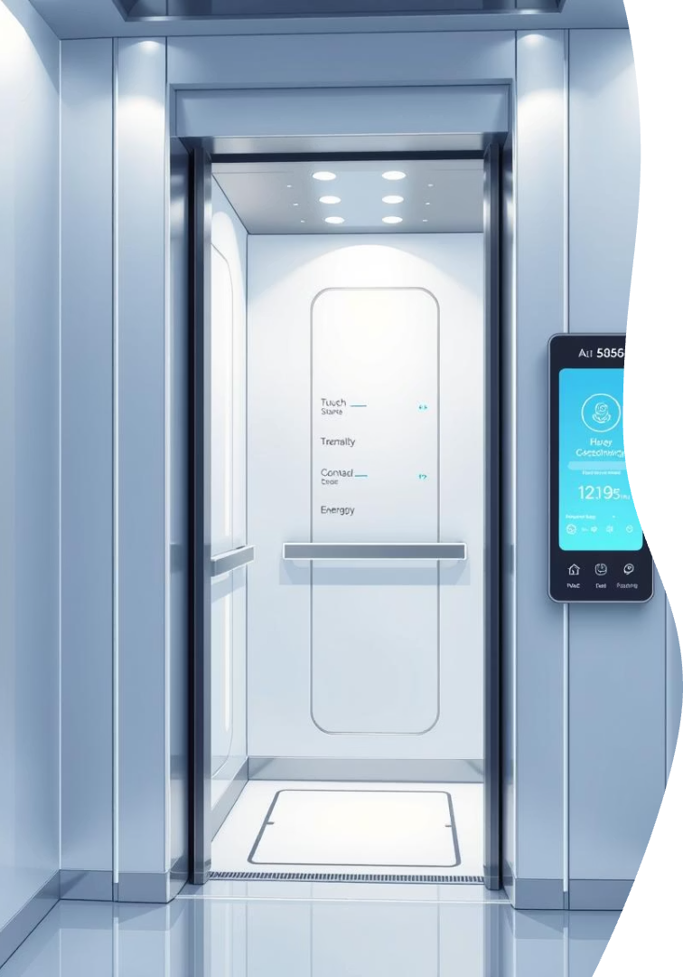
Conclusão
Modo Normal
Simples, com menor eficiência em energia e tempo, especialmente em alta demanda.
Modo Economia
Ideal para reduzir consumo energético, priorizando eficiência sobre tempo de espera.
Modo Felicidade
Minimiza tempos de espera, melhora a experiência, com custo energético moderado.
Recomendações
A escolha depende da prioridade do prédio: sustentabilidade ou fluxo intenso de pessoas.
Notes:
15

Slide 16

Obrigado pela atenção!
Notes:
16

